Slide 1

Avance del Proyecto “GRS”

Slide 2

AGENDA
Recordatorio
Sprints 1
Sprints 2
Tecnologias usadas
Futuras mejoras

Slide 3

REcordando

Slide 4
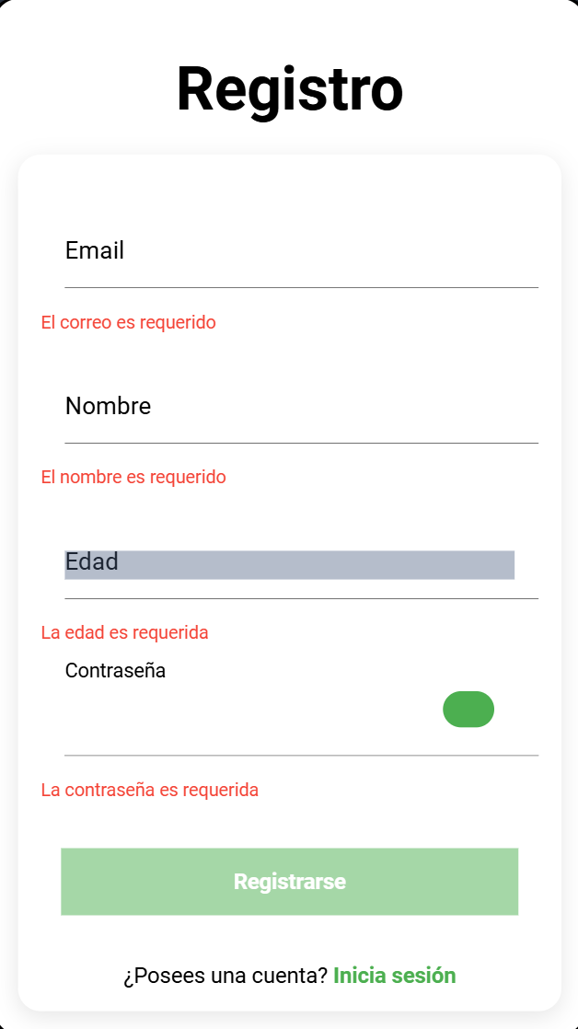

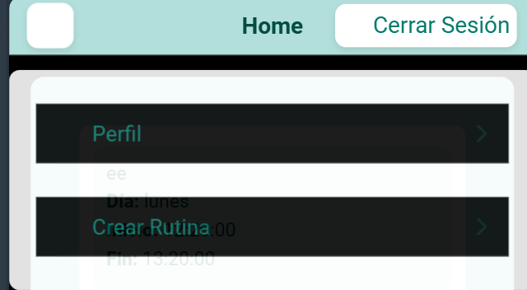
Sprint 1

Slide 5
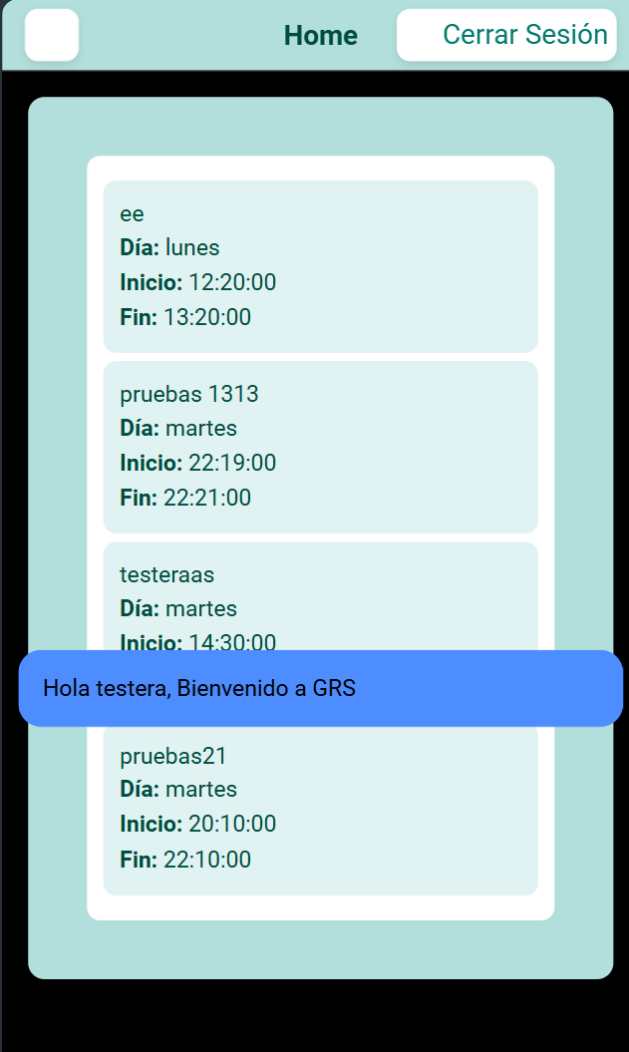
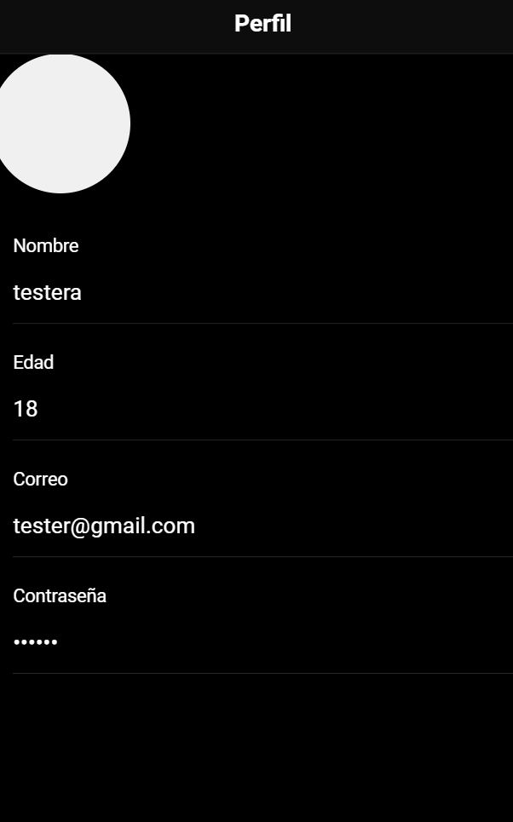
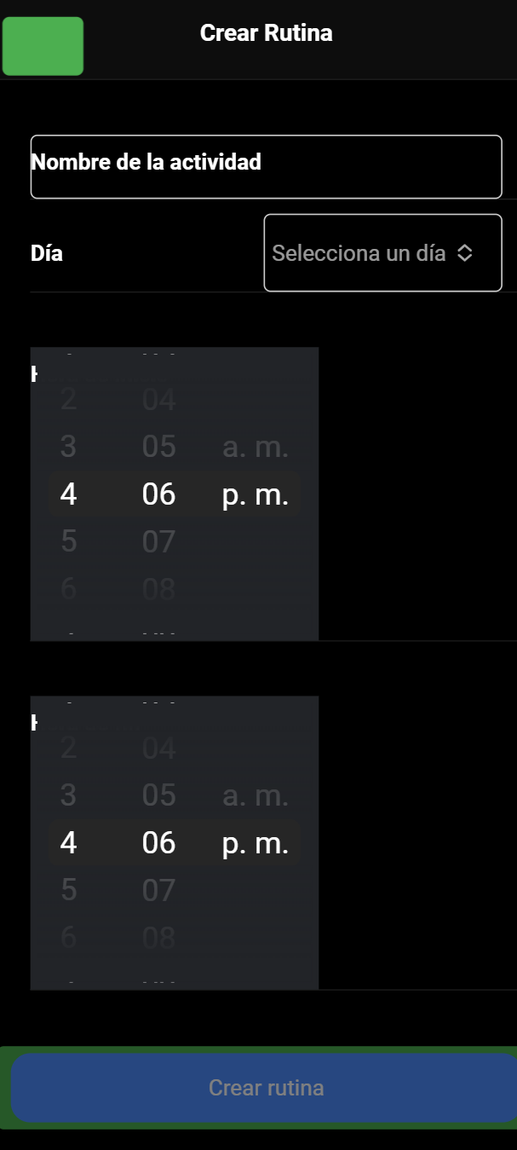
Sprint 2

Slide 6




Tecnologías usadas

Slide 7

Futuras mejoras

